Slide 1



Název školy: | ZÁKLADNÍ ŠKOLA SADSKÁ
Autor: | Mgr. Eva Bartošová
Název DUM: | VY_32_Inovace_6.3.7 AZ kvíz tvarosloví
Název sady: | Český jazyk 7. ročník
Číslo projektu: | CZ.1.07/1.4.00/21.3577
Anotace: | Prezentace slouží k hravému opakování tvarosloví. Žáci soutěží v týmech, za správné odpovědi získávají body. Materiál obsahuje animace.

Slide 2
OPAKOVÁNÍ
TVAROSLOVÍ
1
2
3
4
5
6
7
8
9
10
11
12
13
14
15
16
17
18
19
20
21

Slide 3
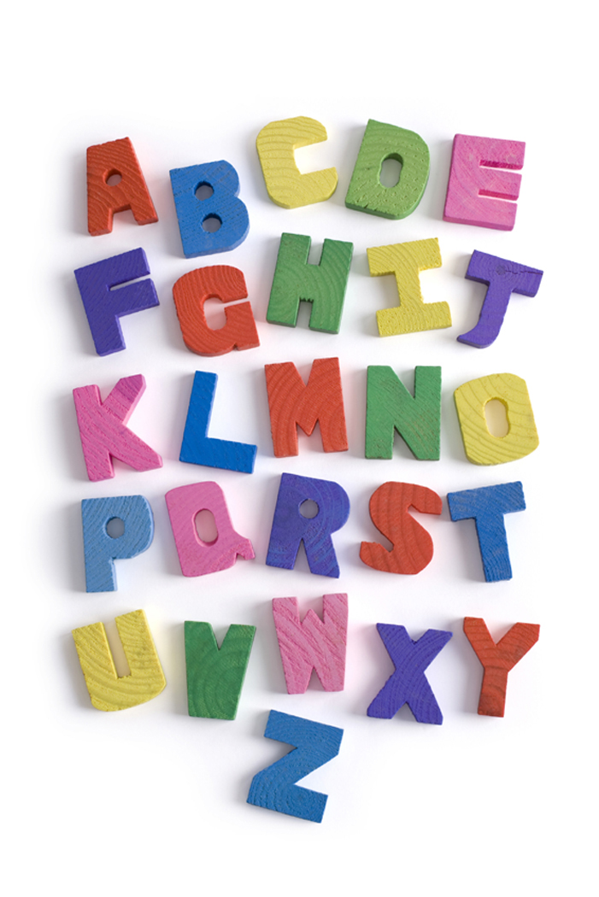
Vyjmenuj druhy zájmen.
osobní
ukazovací
přivlastňovací
tázací
vztažná
neurčitá
záporná

Slide 4
Jak se liší slovesný rod činný a trpný?
činný – podmět je
vykonavatelem děje
trpný – podmět není
vykonavatelem děje

Slide 5
Kdy píšeme za číslicemi tečku?
Jde-li o číslice
řadové.

Slide 6
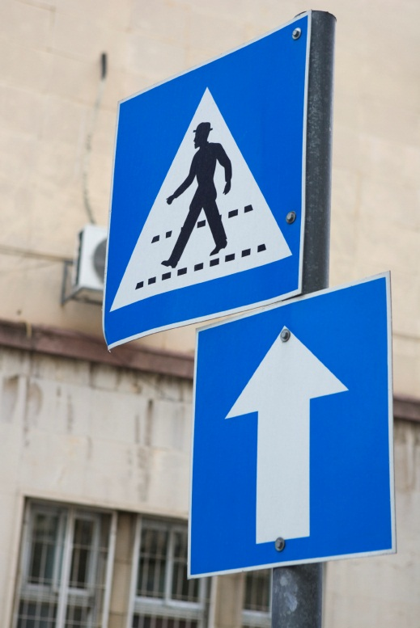
Jak se nejčastěji tvoří příslovce?
z přídavných
jmen

Slide 7

Co je to infinitiv?
neurčitý slovesný tvar
nevyjadřuje osobu,
číslo, způsob
ani čas

Slide 8
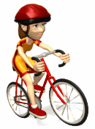
Kterými slovními druhy může být slovo kolem?
podstatné jméno
příslovce
předložka

Slide 9

Vyjmenuj tři pomnožná podstatná jména.
Např. kalhoty, Vánoce,
kleště

Slide 10
Vyjmenuj všechna vztažná zájmena.
kdo, co, jaký,
který, čí, jenž

Slide 11

Spojení a příslovečnou spřežku užij ve větách:
na večer – navečer
Na večer jsem nachytala chlebíčky.
Navečer už jím jen zeleninu.

Slide 12
Jaké mluvnické kategorie určujeme u sloves?
osoba, číslo,
způsob, čas, rod

Slide 13
Nahraď zájmeno který zájmenem jenž.
Dívka, která stojí u okna, nám mává.
Dívka, jež stojí u okna,
nám mává.

Slide 14

Vyjmenuj tři částice.
ať, nechť,
kéž, což

Slide 15
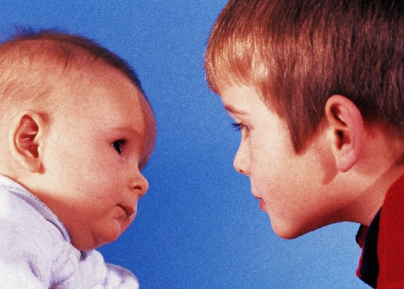
Slovo bratrovi použij ve větách jako přídavné a jako podstatné jméno.
bratrovi sourozenci - 2
popřál bratrovi - 1

Slide 16
Vytvoř větu s druhovou číslovkou.
Koupila jsem si
dvoje boty.

Slide 17
Které slovní druhy se skloňují?
podstatná jména
přídavná jména
zájmena
číslovky

Slide 18
Co označují podstatná jména abstraktní?
názvy dějů, vztahů
a vlastností
- nehmotné jevy

Slide 19
Jaké druhy přídavných jmen rozeznáváme?
tvrdá
měkká
přivlastňovací

Slide 20
Vyjmenuj zájmena záporná.
nikdo
nic
nijaký
ničí
žádný

Slide 21
Která podstatná jména označují množným číslem jednu věc?
pomnožná
podstatná jména

Slide 22
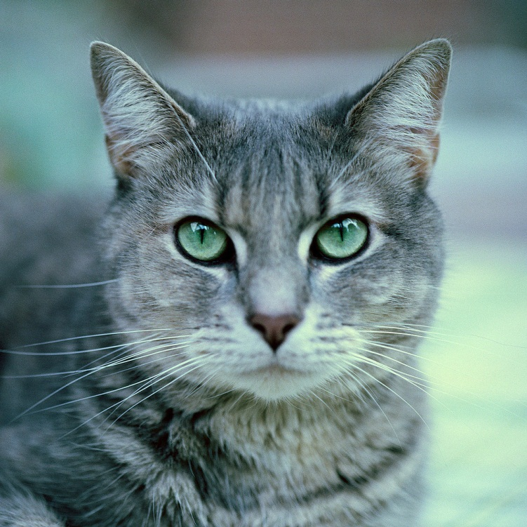
Co vyjadřují citoslovce?
zvuky, pocity,
hlasy

Slide 23
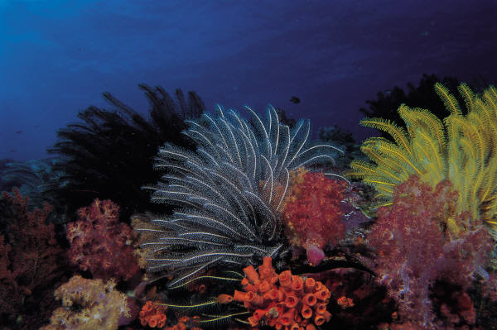
Vyjmenuj pádové otázky.
1.kdo, co
2. koho, čeho
3.komu, čemu
4. koho, co
5. oslovujeme, voláme
6. o kom, čem
7. s kým, čím

Slide 24
Zdroj:
ilustrace klipart www.office.microsoft.com

